Slide 1
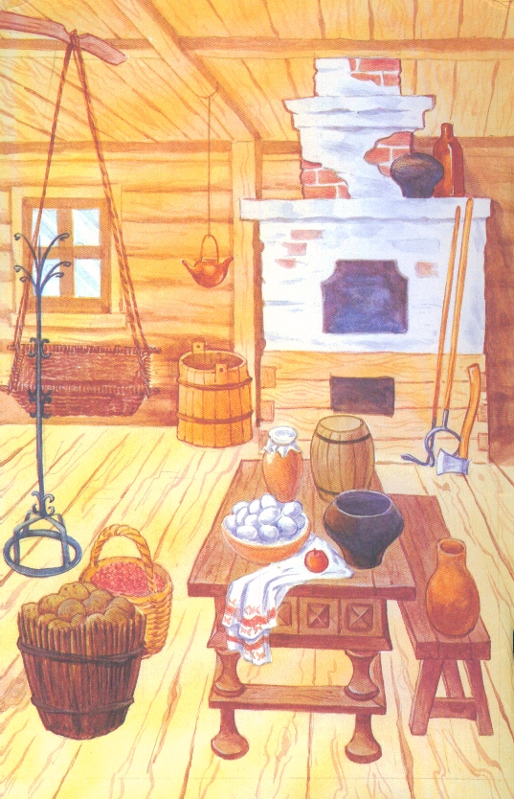
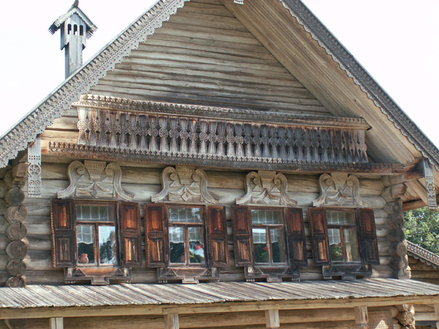
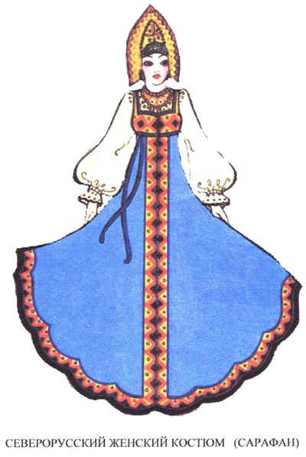
Итоговый тест по изобразительному искусству за 1 четверть на тему: «Древние корни народного искусства»
ФАМИЛИЯ, ИМЯ, КЛАСС, ДАТА 26.10.15
1ВАРИАНТ- СИНИЙ СТОЛБИК
2 ВАРИАНТ - ЗЕЛЕНЫЙ

Slide 2
Вопрос № 1
Сколько цветов использовалось при росписи прялки?
А. 4 Б. 6 В. 5 Г. 8
Вопрос № 1
Что с латинского языка обозначает декоративно - прикладное искусство?
А. Лепка Б. Украшение (предметов) В. Рисование Г. Вышивание
Вопрос № 2
Как использовался "Рубель"?
А. Для выколачивания при стирке белья Б. Для разглаживания льняных увлажненных холстов В. Для хранения соли Г. В нем подавали квас и медовуху
Вопрос № 2
Для чего служила символика у древних славян?
А. Для оберега (привлекая добрые силы и защита от злых) Б. Для вызова злых духов (колдовство) В. Для развития культуры Д. Для красоты (дома, одежды)
Вопрос № 3
Как изображался символ земли?
А. Круг с точками Б. Зигзагом или параллельными линиями В. Крестом Г. Ромб и квадрат с точками
Вопрос № 3
Как назывался деревянный настил у печи?
А. Подпечье Б. Полавошники В. Полати Г. Клеть

Slide 3
Вопрос № 4
Что обозначает образ "Макошь"?
А. Богиня леса Б. Мать хорошего урожая В. Мать рек и озер Г. Богиня солнца
Вопрос № 4
Что с латинского языка обозначает декоративно - прикладное искусство?
А. Лепка Б. Украшение (предметов) В. Рисование Г. Вышивание
Вопрос № 5
Что символизировало "Древо жизни"?
А. Крепкое здоровье Б. Хороший урожай В. Счастливое продолжение рода Г. Привлечение хорошей погоды
Вопрос № 5
Для чего служила нарядная хлебница?
А. Для хранения украшений Б. Для украшения стола В. Главным подарком для гостей Г. Приданым для дочери
Вопрос № 6
Чем в древности вдохновлялись люди на создание оригинальных орнаментов?
А. Семьей Б. Природой В. Языческими богами Г. Сказками
Вопрос № 6
В народных представлениях кем были ковш - конюх и ковш - утица?
А. Сына и дочь Б. Хозяина и хозяйку дома В. Старших в семье дедушку и бабушку Г. Младшие брат и сестра

Slide 4
Вопрос № 7
Как изображался символ земли?
А. Круг с точками Б. Зигзагом или параллельными линиями В. Крестом Г. Ромб и квадрат с точками
Вопрос № 7
Назовите виды орнамента:
А. Многоступенчатый, ленточный и узорчатый Б. Дугообразный, замкнутый и геометрический В. Цветной, многоступенчатый и сетчатый Г. Замкнутый, ленточный и сетчатый
Вопрос № 8
Что в орнаменте означала фигурка птицы?
А. Тепло и сулила богатый урожай Б. Свобода и достаток в семье В. Привлечение добрых духов Г. Оберег от злых духов
Вопрос № 8
Что обозначает образ "Макошь"?
А. Богиня леса Б. Мать хорошего урожая В. Мать рек и озер Г. Богиня солнца
Вопрос № 9
Какой зверь в древне - славянском орнаменте олицетворял молнию, считался покровителем жилья и огня?
А. Феникс Б. Корова В. Змей - дракон Г. Бык
Вопрос № 9
Что такое "Ендова"?
А. Хлебница Б. Была солоницей В. Поднос Г. Круглая чаша с носиком для разлива вина

Slide 5
Вопрос № 10
Каким животным является "Сирин"?
А. Птицей Б. Волком В. Змеёй Г. Лошадью
Вопрос № 10
Куда был обращен "красный угол"?
А. К западу Б. К востоку В. К югу Г. К северу
Вопрос № 11
Какой зверь в древне - славянском орнаменте олицетворял молнию, считался покровителем жилья и огня?
А. Феникс Б. Корова В. Змей - дракон Г. Бык
Вопрос № 11
Что обозначала верхняя часть избы у древних славян? (так как была самой нарядной)
А. Продолжение рода Б. Хороший урожай В. Жизнь души Г. Делалась для красоты
Вопрос № 12
Назовите виды орнамента:
А. Многоступенчатый, ленточный и узорчатый Б. Дугообразный, замкнутый и геометрический В. Цветной, многоступенчатый и сетчатый Г. Замкнутый, ленточный и сетчатый
Вопрос № 12
Где располагались Доски - полотенца?
А. Располагались у дверей Б. Украшали сзади фронтон избы В. Находились внутри у печи Г. Украшали спереди фронтон избы

Slide 6
Вопрос № 13
Куда был обращен "красный угол"?
А. К западу Б. К востоку В. К югу Г. К северу
Вопрос № 13
Для чего служила символика у древних славян?
А. Для оберега (привлекая добрые силы и защита от злых) Б. Для вызова злых духов (колдовство) В. Для развития культуры Д. Для красоты (дома, одежды)
Вопрос № 14
Как назывался деревянный настил у печи?
А. Подпечье Б. Полавошники В. Полати Г. Клеть
Вопрос № 14
Чем в древности вдохновлялись люди на создание оригинальных орнаментов?
А. Семьей Б. Природой В. Языческими богами Г. Сказками
Вопрос № 15
Что представляла собой "клеть"?
А. Комната без окон, для хранения пищи Б. Рисунок на фронте дома В. Место на лавке для главы семьи или почетного гостя Г. Толстая доска, на которой размещались горшки и чугунки
Вопрос № 15
Каким животным является "Сирин"?
А. Птицей Б. Волком В. Змеёй Г. Лошадью

Slide 7
Вопрос № 16
В народных представлениях кем были ковш - конюх и ковш - утица?
А. Сына и дочь Б. Хозяина и хозяйку дома В. Старших в семье дедушку и бабушку Г. Младшие брат и сестра
Вопрос № 16
Что представляла собой "клеть"?
А. Комната без окон, для хранения пищи Б. Рисунок на фронте дома В. Место на лавке для главы семьи или почетного гостя Г. Толстая доска, на которой размещались горшки и чугунки
Вопрос № 17
Что такое "Ендова"?
А. Хлебница Б. Была солоницей В. Поднос Г. Круглая чаша с носиком для разлива вина
Вопрос № 17
Что символизировало "Древо жизни"?
А. Крепкое здоровье Б. Хороший урожай В. Счастливое продолжение рода Г. Привлечение хорошей погоды
Вопрос № 18
Для чего служила нарядная хлебница?
А. Для хранения украшений Б. Для украшения стола В. Главным подарком для гостей Г. Приданым для дочери
Вопрос № 18
Что в орнаменте означала фигурка птицы?
А. Тепло и сулила богатый урожай Б. Свобода и достаток в семье В. Привлечение добрых духов Г. Оберег от злых духов

Slide 8
Вопрос № 19
Как использовался "Рубель"?
А. Для выколачивания при стирке белья Б. Для разглаживания льняных увлажненных холстов В. Для хранения соли Г. В нем подавали квас и медовуху
Вопрос № 19
Что обозначала верхняя часть избы у древних славян? (так как была самой нарядной)
А. Продолжение рода Б. Хороший урожай В. Жизнь души Г. Делалась для красоты
Вопрос № 20
Сколько цветов использовалось при росписи прялки?
А. 4 Б. 6 В. 5 Г. 8
Вопрос № 20
Где располагались Доски - полотенца?
А. Располагались у дверей Б. Украшали сзади фронтон избы В. Находились внутри у печи Г. Украшали спереди фронтон избы
20-18 правильных ответа оценка «5»,
17-15 – «4»,
14-10 – «3»,
9-0 – «2»

Slide 9
О
Т
В
Е
Т
Ы
Б
А
Г
Б
В
Б
Г
А
В
А
В
Г
Б
В
А
Б
Г
Г
Б
А
А
Б
В
Б
Г
Б
Г
Б
Г
Б
В
Г
А
Б
А
А
В
А
В
Г
О
Т
В
Е
Т
Ы
ПРОВЕРЬ
ТОВАРИЩА
ПОСТАВЬ
ОЦЕНКУ

